Slide 1

تطبيقات الحاسوب
في الاعمال

Slide 2
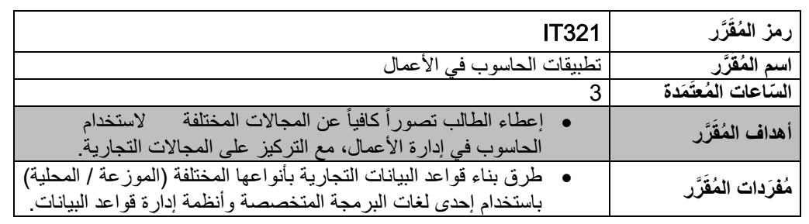
مفردات المقرر

Slide 3
الحاسب في المكاتب والإدارة

Slide 4

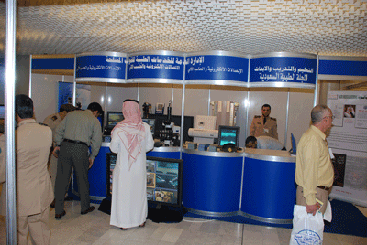
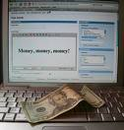

س/ ما هي الآثار الإيجابية لاستخدام الحاسب في المكاتب والإدارة ؟؟
1- زيادة إنتاجية العمل.
2- تخفيض التكاليف وتوفير الجهد.
3- الدقة والسرعة في الإنجاز.
4- رفع مستوى الأداء.

Slide 5


Slide 6
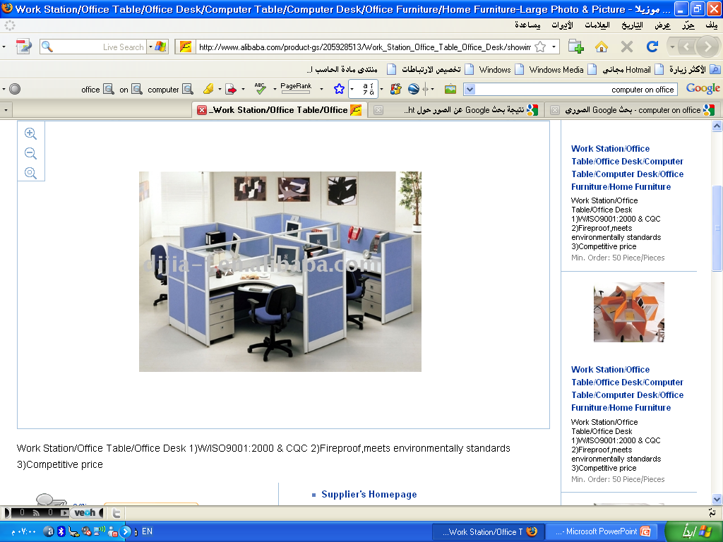
ما المقصود بأتمتة المكاتب؟؟
يقصد بها :تسيير أمور المكتب بالاعتماد على على تطبيقات الحاسب وتقنية المعلومات والاتصال

Slide 7
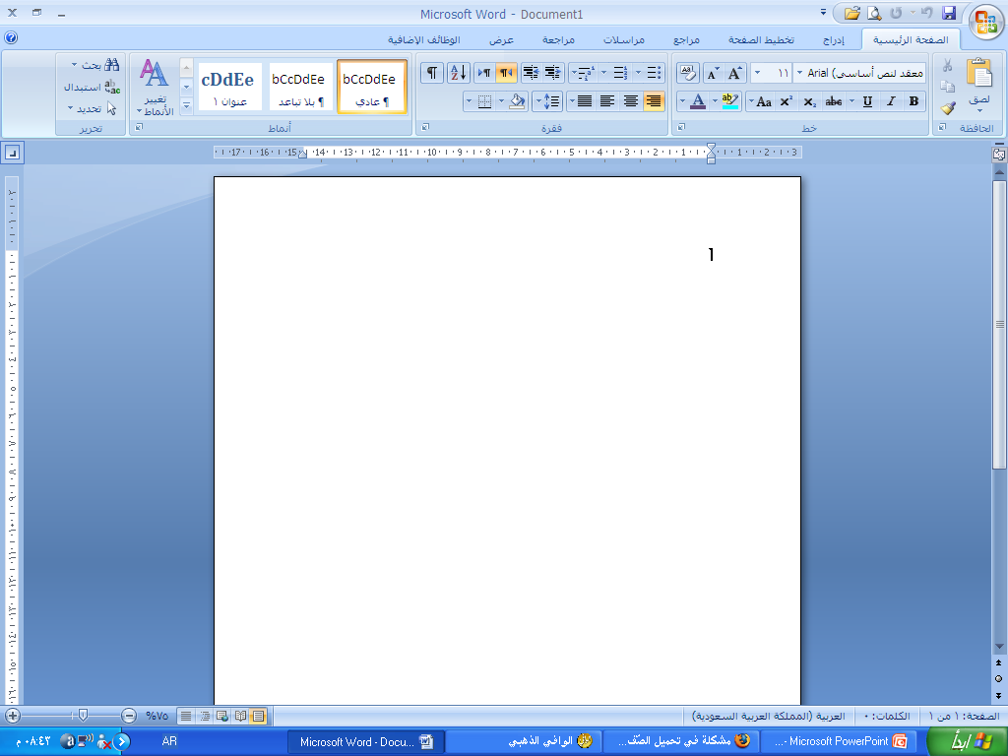
تطبيقات الحاسب في الإدارة والمكاتب الحديثة
أولاً : في المكاتب العامة
1- معالجة النصوص
أسلوب إعداد المستندات والجداول باستخدام الحاسب الآلي بهدف إدخال النصوص وتعديلها وتخزينها وطباعتها

Slide 8
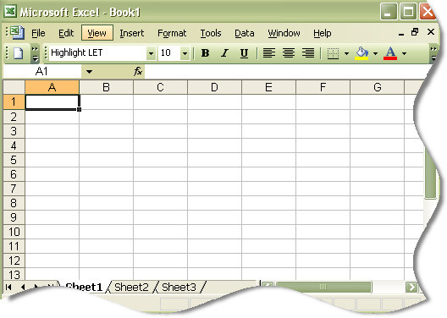
تطبيقات الحاسب في الإدارة والمكاتب الحديثة في المكاتب العامة
2- الجداول الحسابية
إدخال بيانات رقمية ونصية في جداول مكونة من أعمدة وصفوف متقاطعة وتمثيلها برسوم بيانية

Slide 9



تطبيقات الحاسب في الإدارة والمكاتب الحديثة في المكاتب العامة
3- البريد الإلكتروني
من خلال هذا التطبيق يمكن إرسال رسالة إلى أي شخص لديه حاسب متصل بشبكة اتصال, وعادة تكون الرسالة نصاً مكتوباً, كما يمكن أن يرافقه صوت أو صورة أو أي ملف آخر.
بماذا يمتاز البريد الإلكتروني عن البريد العادي؟؟

Slide 10


تطبيقات الحاسب في الإدارة والمكاتب الحديثة في المكاتب العامة
5- الإعلام الصوتي
يقوم جهاز المقسم المعتمد على الحاسب بإعلام المتصلين برسالة صوتية عامة , مثل: الإعلام الصوتي المسجل عند الاتصال بخطوط شركات الطيران أو مستشفى .

Slide 11

تطبيقات الحاسب في الإدارة والمكاتب الحديثة في المكاتب العامة
5- البريد الصوتي
يشبه البريد الالكتروني والفارق
الوحيد هو أنه يستخدم الصوت
في نقل الرسائل
بماذا يمتاز البريد الصوتي؟؟

Slide 12
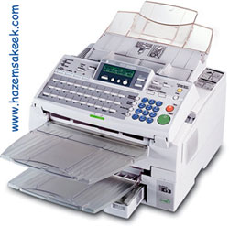
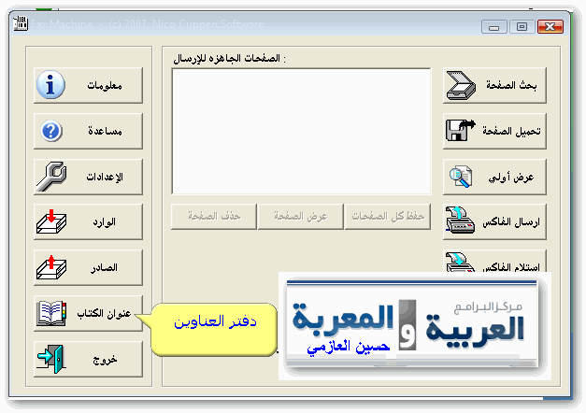
تطبيقات الحاسب في الإدارة والمكاتب الحديثة في المكاتب العامة
6- الفاكس
يتيح المجال للمتصل لترك رسالة
فاكس بدلا من رسالة صوتية.
ويمكن تخزين الرسالة لطباعتها في أي وقت كما يمكن تحديد وقت الاتصال وجهة الاتصال.

Slide 13




تطبيقات الحاسب في الإدارة والمكاتب الحديثة في المكاتب العامة
7-التفاعل مع قاعدة بيانات الحاسب
وفيه يتم الربط بين المتصل هاتفياً
وجهاز الحاسب والذي يتولى تقديم معلومات للمتصل من قاعدة بيانات الحاسب المرتبطة بالهاتف.
وفيه يتم تحويل معلومات القاعدة المكتوبة إلى مكالمة هاتفية.

Slide 14
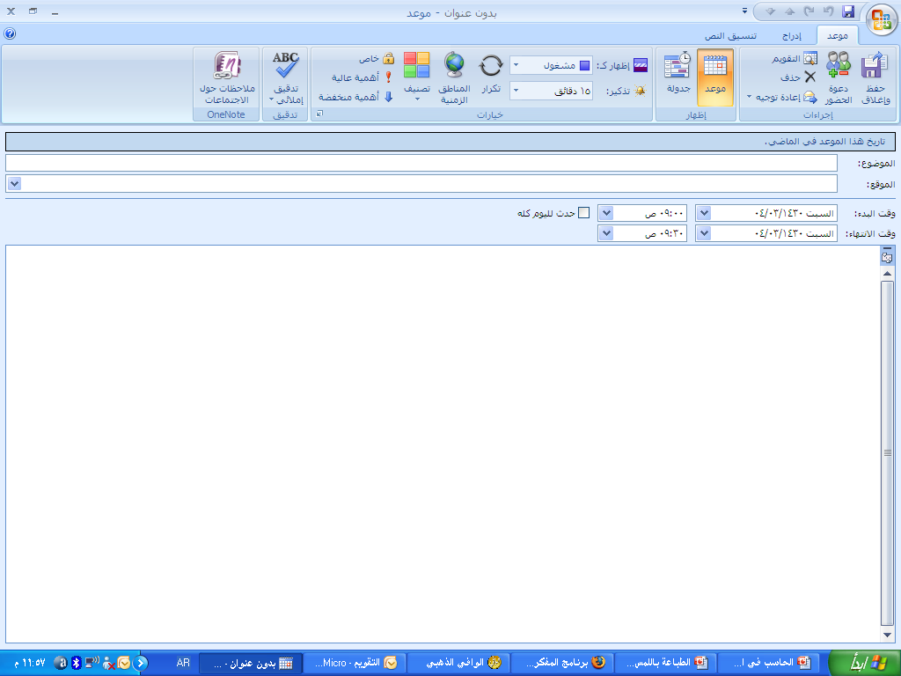

تطبيقات الحاسب في الإدارة والمكاتب الحديثة في المكاتب العامة
8 - التنظيم الإلكتروني للأعمال والمواعيد
استخدام برمجيات الحاسب في تنظيم وجدولة المواعيد وإرسال رسائل تذكير قبل الموعد بساعات أو أيام

Slide 15

تطبيقات الحاسب في الإدارة والمكاتب الحديثة في المكاتب العامة
9-المؤتمرات الصوتية
تمكن هذه التقنية مجموعة كبيرة من الموظفين في أماكن جغرافية متباعدة من إجراء محادثات جماعية عن طريق استخدام تقنيات الاتصال الحديثة.

Slide 16
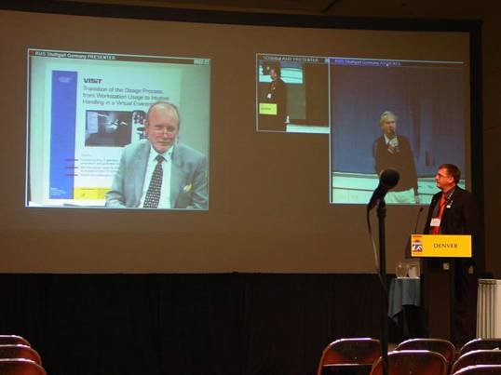
تطبيقات الحاسب في الإدارة والمكاتب الحديثة في المكاتب العامة
10-المؤتمرات المرئية
عقد المؤتمرات عن بعد
بالصوت والصورة

Slide 17
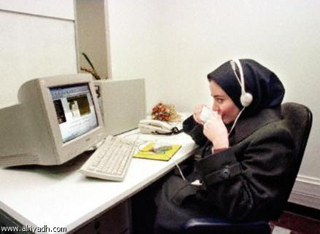
تطبيقات الحاسب في الإدارة والمكاتب الحديثة في المكاتب العامة
11- العمل عن بعد
بإمكان الموظفين العمل من منازلهم ولا يتطلب ذلك حضورهم إلى مقر العمل.

Slide 18
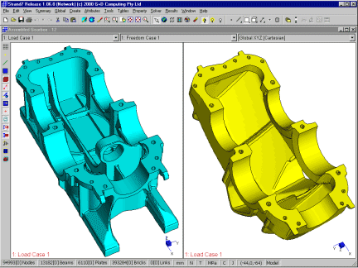
تطبيقات الحاسب في الإدارة والمكاتب الحديثة
ثانياً: في المكاتب التخصصية
1- نظم التصميم بالحاسب CAD
يستخدم في المكاتب الهندسية والصناعية لإعداد الرسوم الهندسية المخصصة.

Slide 19
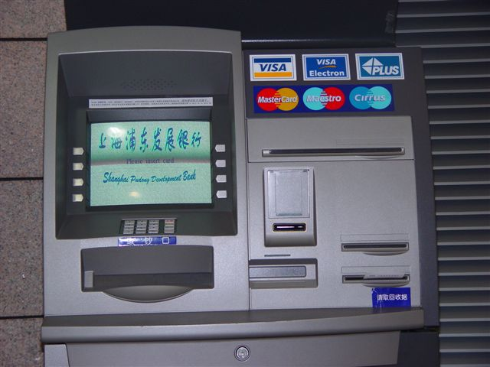
2- نظم الصرف الآلي
تستخدم هذه النظم في الأعمال المصرفية ولدى الهيئات المالية والمكاتب الاستشارية المالية في أعمال نقل الودائع وحسابات القروض ونقل المبالغ من حساب مصرفي لآخر
تطبيقات الحاسب في الإدارة والمكاتب الحديثة في المكاتب التخصصية

Slide 20
تطبيقات الحاسب في الإدارة والمكاتب الحديثة في المكاتب التخصصية
3- النظم التجارية: تستخدم في الأعمال التجارية وتشمل أنواع متعددة , منها:
نظام حساب المدفوعات يبين كافة المعاملات المالية التي يتم خلالها سداد الفواتير الواردة وتسديد المستحقات المالية لموظف أو عملاء الشركة.
نظام حساب الواردات يسجل هذا النظام كافة المعاملات المالية الخاصة بإيرادات الشركة نحو أثمان البضائع وإصدار الفواتير بالمبالغ المستحقة للشركة لدى الغير.
نظام المستودعات يحفظ هذا النظام السجلات الخاصة بإدارة مستودعات الشركة لتحديد المخزون من بضائع ومنتجات ومقدار المبيع منه.
نظام إدارة الموظفين تسجيل المعلومات الخاصة بموظفي الشركة , والاحتفاظ بمعلومات عن سجلهم الوظيفي مثل إجازاتهم ومراتبهم الوظيفية ومرتباتهم.
نظام الميزانية لإعداد تقديرات ميزانية القطاع أو الهيئة وإيراداتها ومصروفاتها المتوقعة.
نظام الرواتب لاحتساب رواتب العاملين ومكافآتهم ولإصدار الشيكات الخاصة بذلك .

